Slide 1
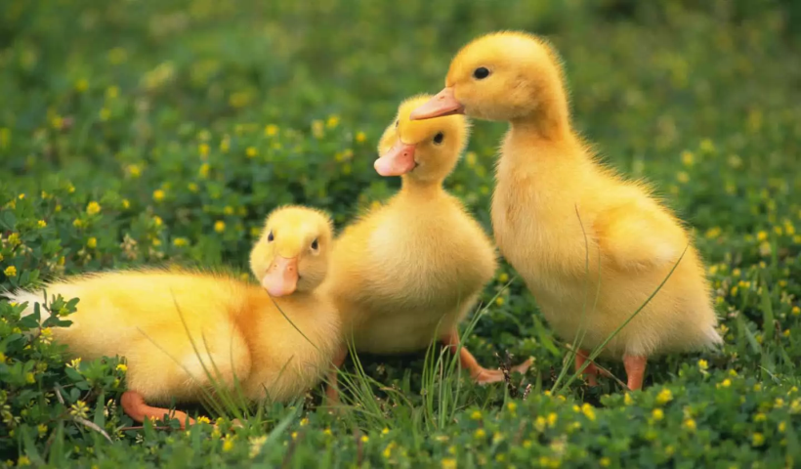
Русский язык и чтение 2 класс
Тема: М.Пришвин «Утята и ребята»
Подготовила:
учитель начальных классов СОШ 11 Фролова О.В.

Slide 2
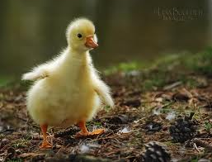
Цель урока:
Познакомить учащихся
с произведением М.М.Пришвина

Slide 3
Задачи:
воспитывающие - бережное отношение
к природе;
развивающие - речь, учить и развивать
выразительность
чтения, внимание к слову;
образовательные – познакомить с
произведением
М.М. Пришвина.

Slide 4
Михаил Михайлович Пришвин
М. Пришвин родился в Орловской губернии близ города Ельца. Жилось его семье трудно, так как мать осталась одна с пятью детьми. В Германии закончил университет и стал агрономом. Он собирался заняться наукой, но стал писателем. Он стал писать о природе.

Slide 5
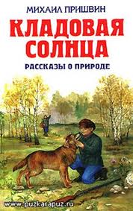
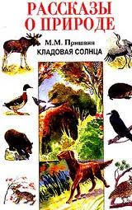
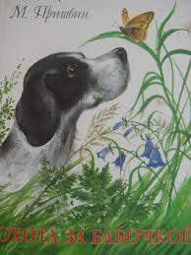
Книги М.Пришвина

Slide 6
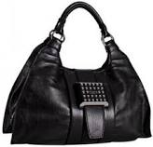
,
Ребус
М=Т
УТКА

Slide 7
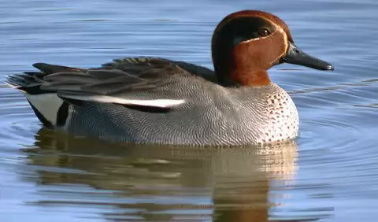
Чирок-свистунок

Slide 8
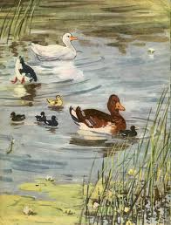
Словарная работа
В ОБХОД ДЕРЕВНИ
ВЕРСТА
ВОДА СПАЛА
КУЗНИЦА
ЗАШВЫРЯЛИ
ПАРОВОЕ ПОЛЕ
МЕСТА ОТКРЫТЫЕ ДЛЯ ГЛАЗ ЧЕЛОВЕКА

Slide 9
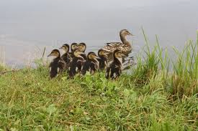
План рассказа
1. Путь к озеру.
2. Ребята и утята.
3. До свидания, утята!

Slide 10
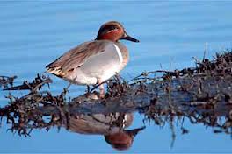
Работа с рисунком
1. Встреча с ребятами.
2. Прощание с утятами.
3. Дорога к озеру.

Slide 11
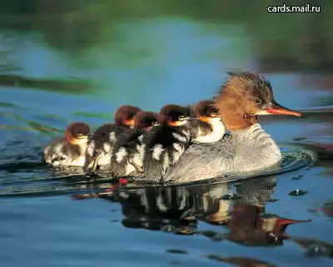
БУДЬ ПРИРОДЕ ДРУГОМ!

Slide 12
Спасибо за внимание!

